Slide 1
Divide and Conquer

Slide 2
Pengenalan Divide and Conquer
Divide/Memecah
2. Conguer/Menyelesaikan
3. Combine/Menggabungkan

Slide 3
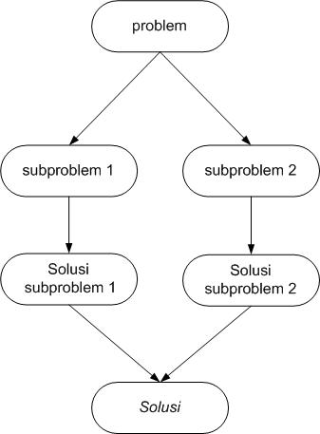
Ilustrasi Divide and Conquer

Slide 4
Contoh Sederhana Divide and Conuer
Penjumlahan Bilangan dengan cara iterasi dan divide and Conquer

Slide 5
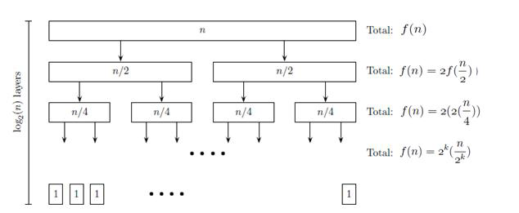
Analisis SumOfList

Slide 6
Binary Search
Contoh Kasus divide and conquer 1

Slide 7
Marge Sort
Contoh Kasus divide and conquer 2

Slide 8
Quick Sort
Contoh Kasus divide and conquer 3

Slide 9
Q & A
Next : Algoritma Greedy

